Slide 1
Вопросы проведения капитального ремонта общего имущества в доме
для нижегородцев

Slide 2
Введение
Федеральным законом от 25.12.2012 № 271-ФЗ в действующий Жилищный кодекс Российской Федерации (далее – Кодекс) введён новый раздел, посвященный организации проведения и финансирования капитального ремонта общего имущества собственников помещений в многоквартирных домах.
С введением указанных изменений каждый собственник помещений обязан ежемесячно вносить взнос на капитальный ремонт общего имущества в многоквартирном доме.
Минимальный размер взноса на капитальный ремонт устанавливается исполнительной властью региона Российской Федерации. Размер взноса на капитальный ремонт должен быть достаточен для проведения капитального ремонта при соблюдении, ряда принципов в числе которых доступность минимального размера взноса для граждан -собственников помещений в многоквартирных домах с учетом совокупных расходов на оплату жилого помещения и коммунальных услуг .
Минимальный размер взноса устанавливается в расчете на один квадратный метр общей площади жилого (нежилого) помещения в многоквартирном доме.
Решение об определении способа формирования фонда капитального ремонта должно быть принято и реализовано собственниками помещений в многоквартирном доме в течение срока, установленного органом государственной власти субъекта Российской Федерации, но не более чем в течение двух месяцев после официального опубликования утвержденной региональной программы капитального ремонта, в которую включен такой дом.
Государство в лице органа государственного жилищного надзора осуществляет контролирующие функции за деятельностью фонда капитального ремонта.
Субъект Российской Федерации несет субсидиарную ответственность за неисполнение или ненадлежащее исполнение региональным оператором обязательств перед собственниками помещений в многоквартирных домах.

Slide 3
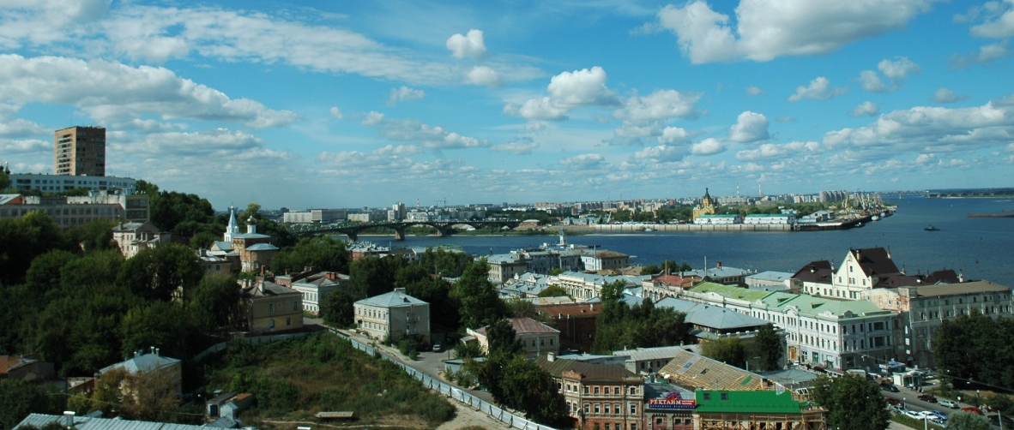
Пошаговая инструкция
В рамках реализации обозначенного механизма правительством Нижегородской области принят Закон Нижегородской области от 28.11.2013 № 159-З «Об организации проведения капитального ремонта общего имущества в многоквартирных домах, расположенных на территории Нижегородской области»

Slide 4
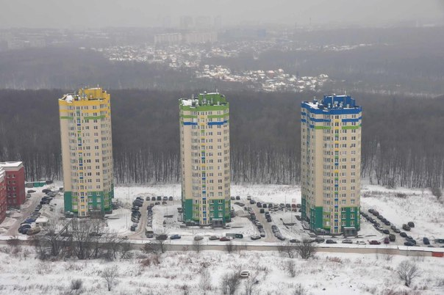
1 шаг
Субъектом РФ до утверждения региональной программы устанавливается минимальный размер взноса на капитальный ремонт общего имущества в многоквартирном доме; порядок проведения мониторинга технического состояния многоквартирных домов, на основании сведений электронных паспортов; создается региональный оператор и устанавливается порядок его деятельности.
Собственники помещений в многоквартирном доме могут принять решение об установлении взноса на капитальный ремонт в размере, превышающем минимальный размер такого взноса.

Slide 5
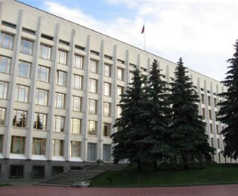
Кем устанавливается размер минимального взноса на капитальный ремонт и утверждается региональная программа?
Правительство Нижегородской области
Устанавливает минимальный размер взноса на капитальный ремонт
Создает Регионального оператора
Утверждает Региональную программу капитального ремонта

Slide 6
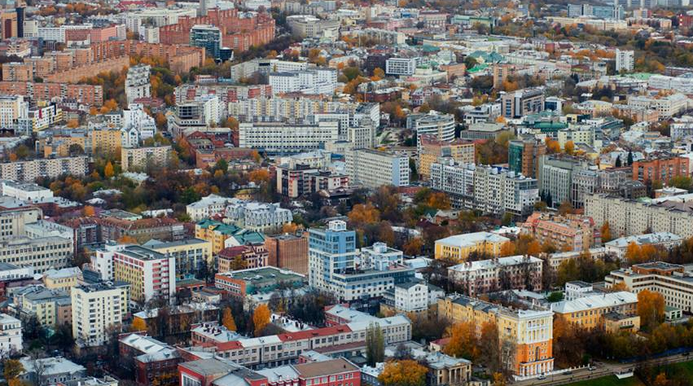
Принципы установления минимального размера взноса на капитальный ремонт
Установление субъектом Российской Федерации минимального размера взноса на основе следующих принципов:
1. Определение минимального размера взноса на основе оценки общей потребности в средствах на финансирование услуг и (или) работ по капитальному ремонту общего имущества.
2. Доступность минимального размера взноса для граждан -собственников помещений в многоквартирных домах с учетом совокупных расходов на оплату жилого помещения и коммунальных услуг.
3. Достаточность финансовых средств, формируемых исходя из устанавливаемого минимального размера взноса.
4. Изменение минимального размера взноса в течение срока реализации региональной программы капитального ремонта должно приводить к сокращению потребности в предоставлении финансовой бюджетной поддержки.

Slide 7
2 шаг
После решения указанных вопросов Органы государственной власти субъекта Российской Федерации утверждают региональную программу капитального ремонта общего имущества в многоквартирных домах, которая формируется на срок, необходимый для проведения капитального ремонта общего имущества во всех многоквартирных домах, расположенных на территории субъекта Российской Федерации, и включает в себя:
1) перечень всех многоквартирных домов, расположенных на территории субъекта Российской Федерации, за исключением многоквартирных домов, признанных в установленном Правительством Российской Федерации порядке аварийными и подлежащими сносу;
2) перечень услуг и (или) работ по капитальному ремонту общего имущества в многоквартирных домах;
3) плановый год проведения капитального ремонта общего имущества в многоквартирных домах;
4) иные сведения, подлежащие включению в региональную программу капитального ремонта в соответствии с нормативным правовым актом субъекта Российской Федерации.
Региональная программа капитального ремонта общего имущества в многоквартирных домах утверждается один раз на весь период проведения работ капитального характера исходя из суммы сбора и необходимых средств для проведения таких работ. Органы местного самоуправления обязаны утверждать краткосрочные (сроком до трех лет) планы реализации региональной программы капитального ремонта. Региональная программа капитального ремонта подлежит актуализации не реже чем один раз в год. Данная процедура необходима ввиду колебания ставок размера платы за капитальный ремонт, уточнения вида необходимых работ и т.д.
Внесение изменений в региональную программу капитального ремонта, не допускается, за исключением случаев принятия соответствующего решения собственниками помещений в этом доме.

Slide 8
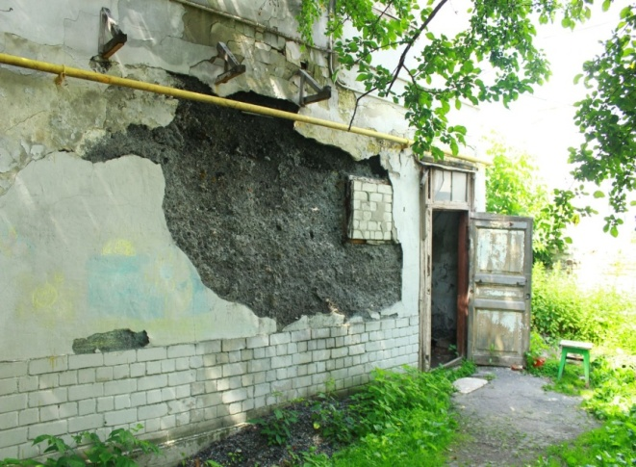
Что включается в региональную программу капитального ремонта?
все многоквартирные дома, расположенные на территории Нижегородской области, за исключением аварийных и подлежащих сносу;
перечень услуг и (или) работ по капитальному ремонту общего имущества в многоквартирных домах;
плановый год проведения капитального ремонта
другие сведения

Slide 9
Перечень услуг и работ по капитальному ремонту
Перечень услуг и работ по капитальному ремонту общего имущества в многоквартирном доме, выполнение которых финансируются за счет средств фонда капитального ремонта, сформированного исходя из минимального размера взноса на капитальный ремонт, включает в себя:
ремонт внутридомовых инженерных систем электро-, тепло-, газо-, водоснабжения, водоотведения;
ремонт или замену лифтового оборудования, признанного непригодным для эксплуатации, ремонт лифтовых шахт;
ремонт крыши, в том числе переустройство невентилируемой крыши на вентилируемую крышу, устройство выходов на кровлю;
ремонт подвальных помещений, относящихся к общему имуществу в многоквартирном доме;
утепление и ремонт фасада;
установку коллективных (общедомовых) приборов учета потребления ресурсов, необходимых для предоставления коммунальных услуг, и узлов управления и регулирования потребления этих ресурсов (тепловой энергии, горячей и холодной воды, электрической энергии, газа);
ремонт фундамента многоквартирного дома.
В случае принятия собственниками помещений в многоквартирном доме решения об установлении взноса на капитальный ремонт в размере, превышающем минимальный размер взноса на капитальный ремонт, часть фонда капитального ремонта, сформированная за счет данного превышения, по решению общего собрания собственников помещений в
доме может использоваться на финансирование любых услуг и (или) работ по капитальному ремонту общего имущества в многоквартирном доме.

Slide 10
Контроль за выполнением капитального ремонта общего имущества многоквартирных домов
Орган Государственного жилищного надзора в рамках осуществления функций контроля правомочен:
Осуществлять прием уведомлений от владельцев счетов на которых формируются накопления по капитальному ремонту о выбранном собственниками помещений в таком многоквартирном доме способе формирования фонда капитального ремонта с приложением копии протокола общего собрания собственников помещений в этом доме, подтверждающем данный выбор, справки банка об открытии специального счета.
Вести реестры выше обозначенных уведомлений и специальных счетов.
Информировать орган местного самоуправления и регионального оператора о многоквартирных домах, собственники помещений в которых не выбрали способ формирования фондов капитального ремонта и (или) не реализовали его.
предоставляет сведения
Предоставлять в федеральный орган исполнительной власти, осуществляющий функции по выработке и реализации государственной политики и нормативно-правовому регулированию в сфере социально-экономического развития субъектов Российской Федерации и муниципальных образований, строительства, архитектуры, градостроительства (за исключением государственного технического учета и технической инвентаризации объектов капитального строительства) и жилищно-коммунального хозяйства, в порядке, установленном этим федеральным органом.

Slide 11
Государственная жилищная инспекция Нижегородской области
Нижегородский нагорный отдел
Начальник Нижегородского нагорного отдела – Караганов Борис Владимирович
Адрес: 603000, г.Н.Новгород, ул. Ильинская, 149, т. (831) 430-85-84
Приемный день граждан: Четверг, 13.00-15.00
Подконтрольный город: г. Нижний Новгород
Нижегородский район
Приокский район
Советский район
Нижегородский заречный отдел
Начальник Нижегородского заречного отдела – Федюкин Евгений Викторович
Адрес: 603061, г.Н.Новгород, ул. Глеба Успенского, д. 2 корпус 1, т. (831) 251-04-17, факс (831) 251-04-17
Приемный день граждан: Четверг, 13.00-15.00
Подконтрольный город: г. Нижний Новгород
Автозаводский район
Канавинский район
Ленинский район
Московский район
Сормовский район

Slide 12
Что такое Фонд капитального ремонта?
Фонд капитального ремонта состоит из взносов на капитальный ремонт, уплаченных собственниками помещений,
процентов, уплаченных собственниками в связи с ненадлежащей оплатой взносов на капитальный ремонт,
проценты, начисленные за пользование денежными средствами, находящимися на специальном счете

Slide 13
3 шаг
Собственники помещений выбирают один из следующих способов формирования фонда капитального ремонта:
формирование фонда капитального ремонта на специальном счете;
формирование фонда капитального ремонта на счете регионального оператора.
Владельцем специального счета может быть товарищество собственников жилья, жилищный кооператив или иной специализированный потребительский кооператив. Собственники помещений в многоквартирном доме вправе принять решение о выборе регионального оператора в качестве владельца специального счета.
Собственники помещений в многоквартирном доме вправе осуществлять формирование фонда капитального ремонта только на одном специальном счете. На специальном счете могут аккумулироваться средства фонда капитального ремонта собственников помещений только в одном многоквартирном доме.
Основным отличием специального счета от счета регионального оператора является то, что на специальном счете накопленные денежные средства аккумулируются и расходуются в отношении каждого конкретного дома, тогда как на счете регионального оператора возможно использование накопленных денежных средств одного многоквартирного дома на производство работ на другом многоквартирном доме «котловой метод».

Slide 14
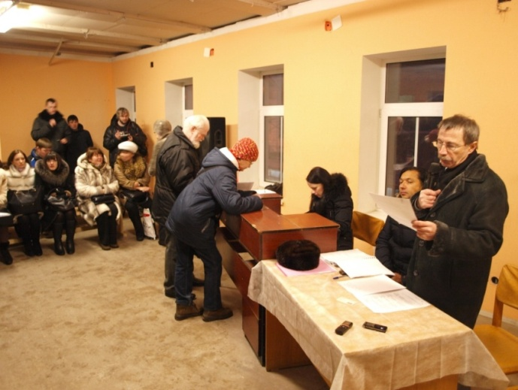
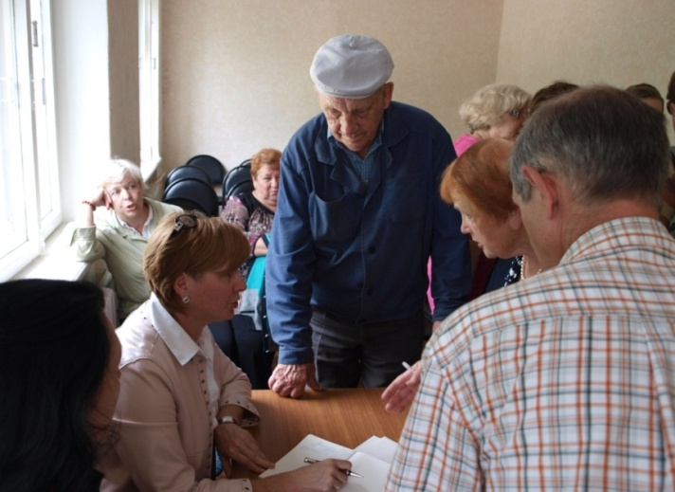
Какие сроки для формирования Фонда капитального ремонта?
В течении 2 месяцев после опубликования утвержденной программы собственники помещений выбирают один из способов формирования фонда капитального ремонта
Управляющая организация или региональный оператор не менее чем за 6 месяцев до наступления года, в котором будет проводиться ремонт направляет собственникам предложения по вопросам его проведения
Собственники не позднее чем через 3 месяца с момента получения предложений, обязаны рассмотреть указанные предложения и принять на общем собрании решение.

Slide 15
В чем особенности специального счета?
Владельцем специального счета может быть
товарищество собственников жилья,
жилищный кооператив или иной специализированный потребительский кооператив.
Собственники помещений в доме могут выбрать регионального оператора владельцем специального счета.
Собственники помещений в доме могут осуществлять формирование фонда капитального ремонта только на одном специальном счете.
На специальном счете могут накапливаться средства фонда капитального ремонта собственников помещений только от одного дома. Ответственность за проведение капитального ремонта лежит на собственниках помещений

Slide 16
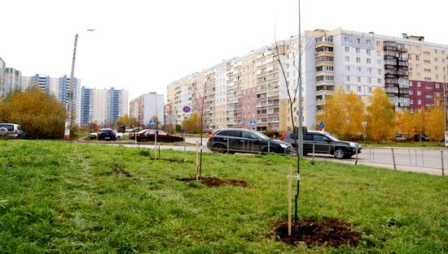
В чем особенности счета регионального оператора?
Средства, полученные от собственников помещений в одних домах могут быть использованы на возвратной основе для проведения ремонта других домов «котловой метод».
Владелец ведет учет средств, поступивших на счет и по запросу собственников обязан предоставить сведения, предусмотренные таким учетом.
Учет ведется отдельно по каждому собственнику помещений в многоквартирном доме.

Slide 17
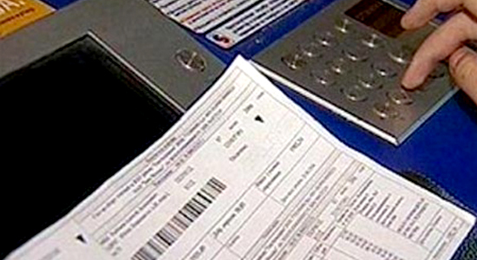
Что такое региональный оператор?
Региональный оператор некоммерческая организация, созданная правительством Нижегородской области в форме фонда. Может быть создано несколько региональных операторов.
Функции технического заказчика по капитальному ремонту дома, включенного в региональную программу капитального ремонта.
Финансирование расходов на капитальный ремонт в пределах средств фонда с возможностью использования средств, полученных из других источников, в том числе из бюджета Нижегородской области и бюджета города Нижнего Новгорода
Взаимодействие с правительством Нижегородской области и администрацией Нижнего Новгорода в целях обеспечения своевременного проведения капитального ремонта. Региональный оператор обязан в срок обозначенный в региональной программе обеспечить проведение капитального ремонта

Slide 18
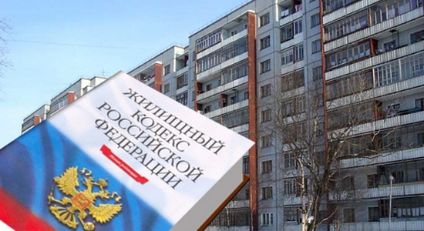
В чем основное отличие способов формирования фонда капитального ремонта?
Основным отличием специального счета от счета регионального оператора является то, что на специальном счете денежные средства накапливаются и расходуются по каждому конкретному дому, тогда как на счете регионального оператора можно использовать накопленные средства с одного дома на производство работ на другом доме «котловой метод».

Slide 19
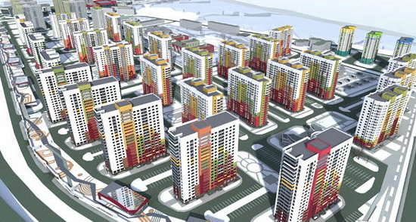
Каким образом можно оплатить взнос за капитальный ремонт?
Плата за жилое помещение и коммунальные услуги для собственника помещения в многоквартирном доме включает в себя:
плату за содержание и ремонт жилого помещения, в том числе плату за услуги и работы по управлению многоквартирным домом, содержанию, текущему ремонту общего имущества в многоквартирном доме;
взнос на капитальный ремонт;
плату за коммунальные услуги.
Таким образом, в квитанции по оплате за ЖКУ будет выделен взнос на капитальный ремонт.

Slide 20
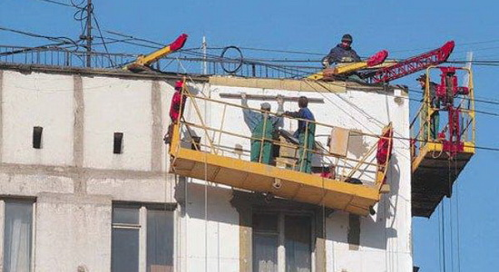
Решением общего собрания собственников помещений в многоквартирном доме о проведении капитального ремонта общего имущества в этом многоквартирном доме должны быть определены или утверждены:
перечень работ по капитальному ремонту;
смета расходов на капитальный ремонт;
сроки проведения капитального ремонта;
источники финансирования капитального ремонта.
Можно включить и другие вопросы, связанные с проведением капитального ремонта, например, утвердить лицо, уполномоченное от имени всех собственников подписывать акты приемки выполненных работ.

Slide 21
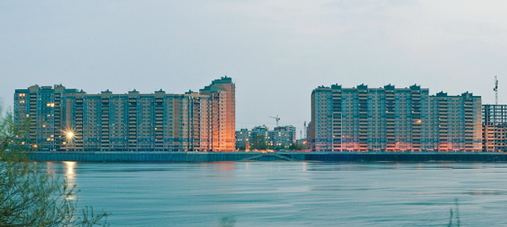
4 шаг Когда собственники помещений начинают платить взносы на капитальный ремонт?
Обязанность по уплате взносов на капитальный ремонт возникает у собственников помещений в доме по истечении 4 календарных месяцев, начиная с месяца, после опубликования утвержденной региональной программы капитального ремонта, в которую включен этот дом.
Если собственники помещений не приняли решение о формировании Фонда капитального ремонта администрация города Нижнего Новгорода принимает решение о выборе счета регионального оператора для формирования Фонда капитального ремонта

Slide 22
Какие полномочия у органа местного самоуправления в вопросе проведения капитального ремонта?
Если собственники помещений, формирующие Фонд капитального ремонта на специальном счете, не провели в срок, предусмотренный региональной программой капитальный ремонт?
Администрация города принимает решение о формировании Фонда капитального ремонта на счете регионального оператора и направляет такое решение владельцу специального счета.

Slide 23
Хочу все знать
government-nnov.ru
НижнийНовгород.РФ
нижнийновгород.рф/gorod/zhkh/obshchestvenniy-kontrol-v-sfere-zhkh
Reformagkh.ru
Fondgkh.ru
Фонджкх.рф
Фонд ЖКХ на портале Youtube

